Slide 1
第九单元
课题1 溶液的形成
_{课时2}

Slide 2
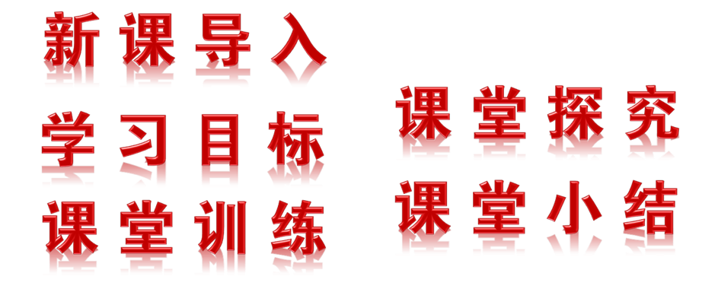
1.通过实验探究物质在溶解过程中的吸热或放热现象；
2.能够利用物质溶解时的吸热或者放热现象去解决问题。
3.了能说出一些日常生活中常见的乳化现象。

Slide 3

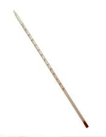


二、溶解时的吸热或放热现象
现有如下仪器和药品，请试着设计实验方案，探究他们溶解时是吸热还是放热。
药品：
氯化钠(NaCl)、硝酸铵(NH₄NO₃)、氢氧化钠（NaOH)

Slide 4
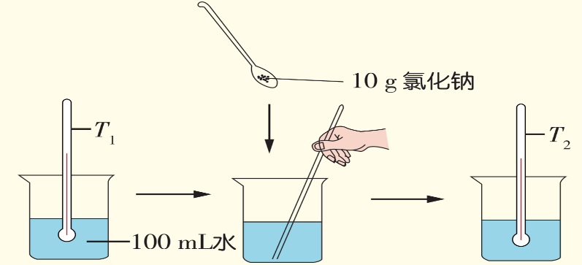
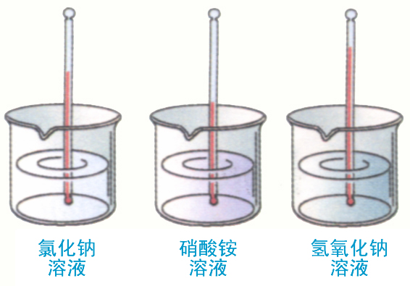
方案1
加入的溶质 | NaCl | NH₄NO₃ | NaOH
T₁
溶解现象
T₂
25℃
25℃
25℃
温度无明显变化
温度下降
温度上升
25℃
21.3℃
32℃

Slide 5
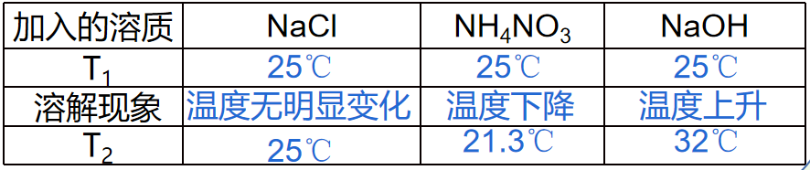
得出结论：
氯化钠固体溶于水，热量变化不大，溶液温度不变。
硝酸铵固体溶于水，吸收热量，溶液温度降低。
氢氧化钠固体溶于水，放出热量，溶液温度升高。

Slide 6
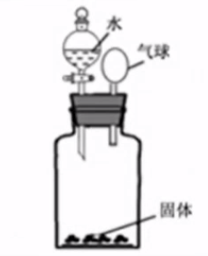
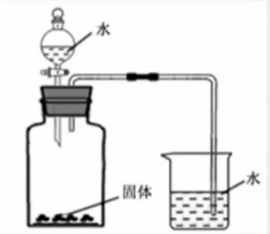
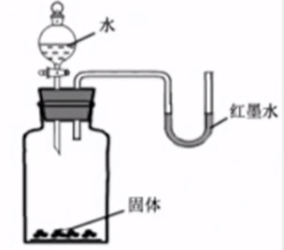
方案2
进入集气瓶中的水会占据原气体的体积，导致实验结果不准确。

Slide 7
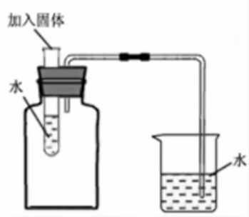
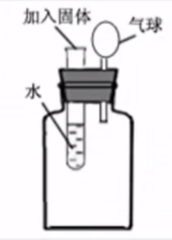

方案3

Slide 8
其他方案
氢氧化钠
水
水
用石蜡粘住的薄塑料片
氢氧化钠
气球
水
水
水
红墨水
硝酸铵
气球

Slide 9
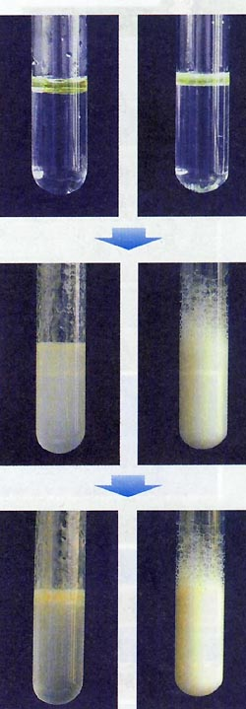
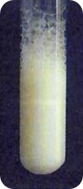
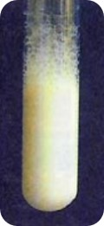
三、乳化现象
振荡
静置
试管内加入的物质 | 现象 |  |  | 用水冲洗后的试管是否干净
 | 振荡前 | 振荡后 | 静置后
水和植物油
水和植物油及洗涤剂
分层
形成乳浊液
分层
不干净
分层
乳化
不分层
干净

Slide 10
小液滴分散到液体里形成的混合物叫做乳浊液。这种乳浊液不稳定,经过静置,植物油逐渐浮起来,又分为上下两层。
振荡
静置
乳浊液
洗涤剂能使植物油在水中分散成无数细小的液滴,而不聚集成大的油珠，从而使油和水不再分层,所形成的乳浊液稳定性增强。这种现象称为乳化。
振荡
静置
乳化作用
加入
洗涤剂

Slide 11
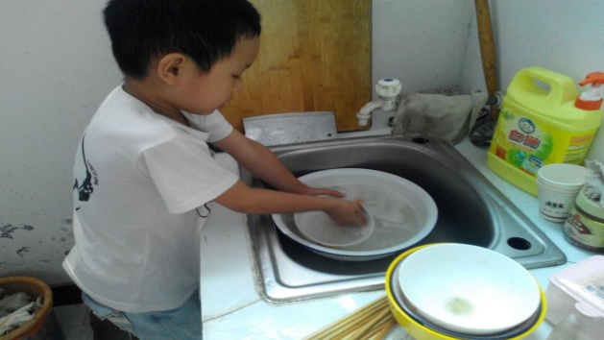
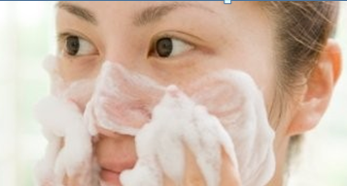
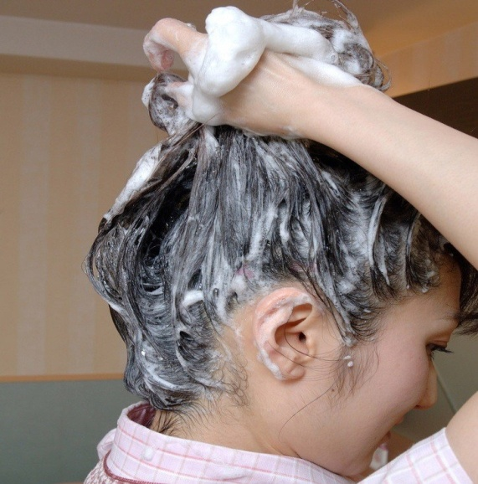
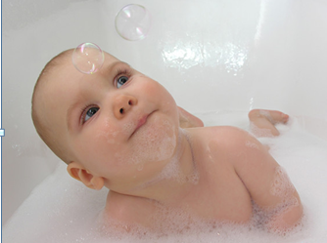
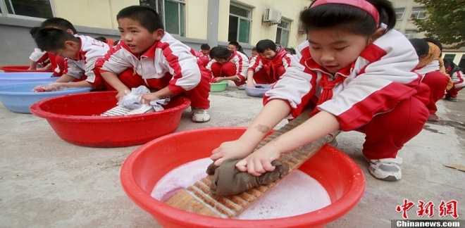
乳化作用在日常生活中的应用

Slide 12
阅读p31完成下列表格
 | 溶液 | 乳浊液 | 悬浊液
溶质粒子直径
特征
实例
相同点
小于1nm
1nm-100nm
大于100nm
浑浊、不均一、不稳定，静置分层
浑浊、不均一、不稳定，静置分层
均一、稳定
硫酸铜溶液
泥水
牛奶
都是混合物

Slide 13

练一练
1.下列物质溶于水后，能使水温明显降低的是（ ）
A、生石灰 B、烧碱
C、硝酸铵 D、食盐
2.如图所示，向试管中加入下列物质，溶解后气球可能鼓起来的是（ ）
A、冰块 B、食盐
C、硝酸铵 D、氢氧化钠
C
D

Slide 14

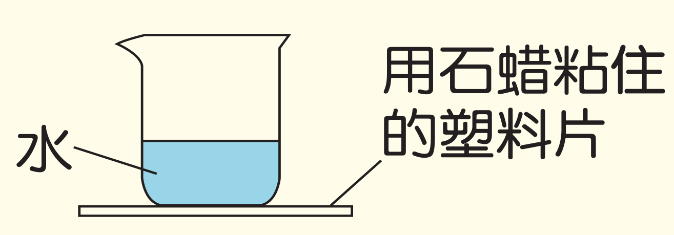
3.向上图所示的试管里的水中加入某种不与水发生化学反应的物质后，U型管左边液面高于右边液面，则加入的物质是（ ）
A、石灰石 B、氯化钠
C、硝酸铵 D、氢氧化钠
4.往如图所示的烧杯中加入一种物质，轻轻搅拌后，粘在烧杯上的塑料片脱落，加入的物质可能是( )
A．食盐 B．硝酸铵
C．氢氧化钠 D．碳酸钙
C
C

Slide 15
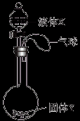
5.如图所示，将少量液体X加入到烧瓶中，观察到气球逐渐膨胀。如表中液体X和固体Y的组合，符合题意的是（ ）
A.①② B.①③
C.①③④ D.②③④
B
 | ① | ② | ③ | ④
X | 双氧水 | 水 | 水 | 水
Y | 二氧化锰 | 氯化钠 | 氢氧化钠 | 硝酸铵

Slide 16
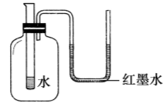
6．如图所示装置，向试管里的水中加入氢氧化钠固体，片刻后，U形管左边支管的红墨水液面将 (填“上升”“下降”或“不变”)，产生这一现象的原因是___________________________________________________
_____________________ ______；如果加入的固体是硝酸铵，左侧液面将________(填“上升”“下降”或“不变”)。
下降
氢氧化钠固体溶于水放热，使得瓶内温度升高，气体压
强增大，从而使U形管内液面左低右高
上升

Slide 17
7. 各种洗涤剂广泛进入人们的生活中，下列洗涤中所用洗涤剂不具有乳化功能的是( )
A. 用汽油除去衣服上的油污 B. 用肥皂液洗衣 C. 用餐具洗洁精清洗餐具上的油污 D. 用沐浴露洗澡
A
8.下列说法中正确的是（ ）
A．长期放置后不会分层的液体一定是溶液
B．用洗涤剂去油污属于乳化现象
C．溶液一定是无色的，且溶剂一定是水
D．硝酸铵溶于水，放出大量的热
B

Slide 18
9．下列洗涤或除污过程应用乳化原理的是( )
A．用汽油除去衣服上的油污
B．用酒精除去衣服上的碘
C．用洗洁精洗去餐具上的油脂
D．用刷子刷除杯子上的污垢
C

